Slide 1
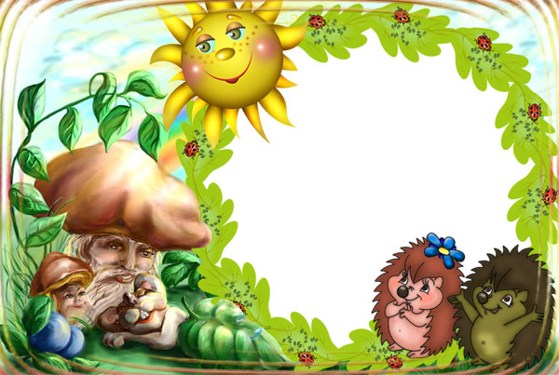

В.Степанов
Зоопарк

Slide 2
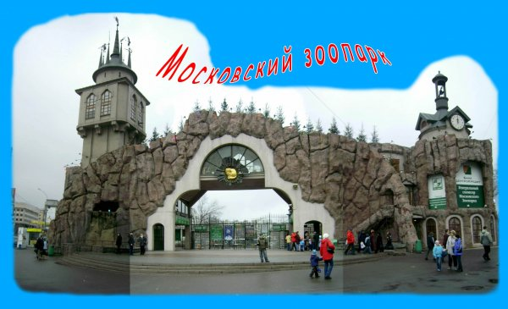
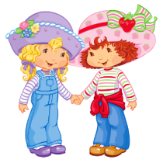
В зоопарк с тобой пойдем,
С собой камеру возьмем.
Будем мы зверей снимать,
Все хотим про них мы знать!

Slide 3

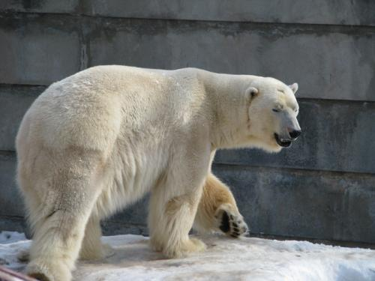
Белый медведь
Белый мишка – чёрный нос –
Любит зиму и мороз.
На а летом ищет тень
И купается весь день.

Slide 4
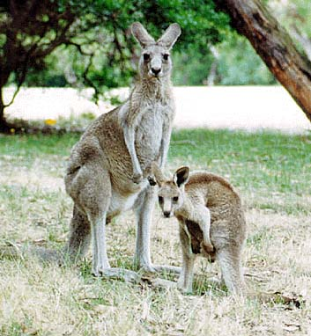

Кенгуру
Кенгурёнка поутру
Моет мама кенгуру.
Моет лапки, моет хвостик:
- Видишь, к нам шагают гости.

Slide 5
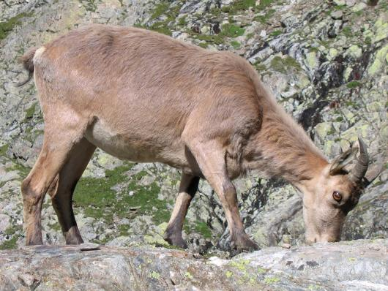
Серна
Серна – жительница гор –
Любит ветер и простор.
Любит раннюю весну,
Запах трав и тишину.

Slide 6
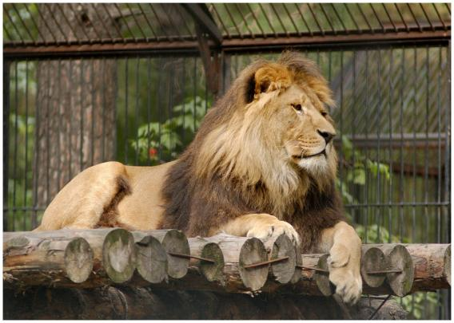

Лев
Льва увидишь – сразу ясно:
Царь зверей, шутить опасно.
Грозный вид и грозный рык,
Даже гриву не подстриг.

Slide 7
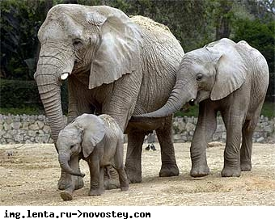
Слон
У слона большие уши,
Как гора огромен слон.
Равных нет ему на суше:
Слон по весу – чемпион.

Slide 8
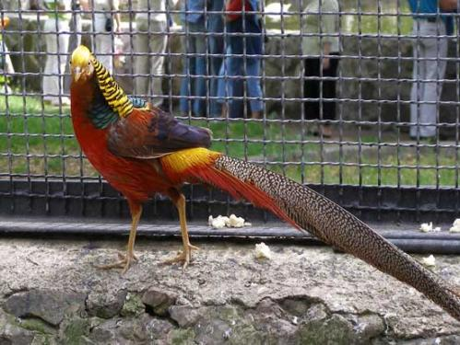
Фазан
На земле фазан гнездится,
Вверх взлетать он не стремится.
Любит он кусты густые,
Носит крылья золотые.

Slide 9
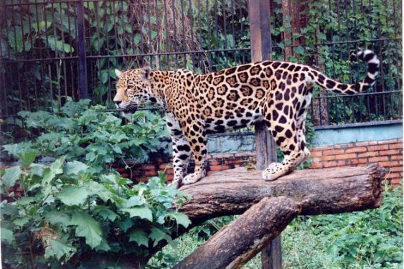
Ягуар
Ягуар в пятнистой шкуре,
Как огромный рыжий кот.
Он врагам страшнее бури,
Он – как молнии полёт.

Slide 10
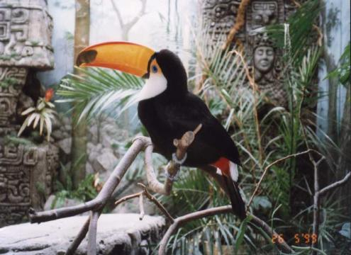
Тукан
Из далёких южных стран
В зоопарк попал тукан.
Сообщить тук-тук он рад:
- Я – лесному дятлу брат!

Slide 11
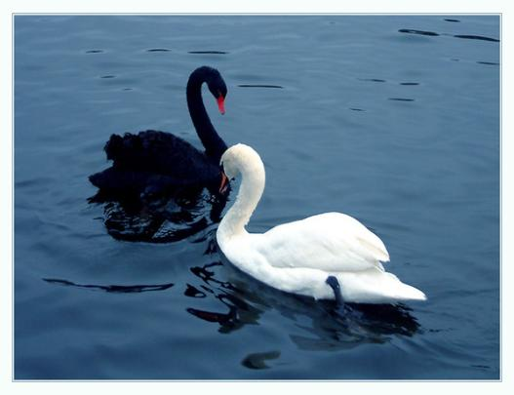
Лебеди
Возле старого пруда
Много зрителей всегда.
Здесь в тени густых ветвей,
Кормят дети лебедей.
Кормят белых птиц и чёрных,
Как из мрамора точённых.

Slide 12
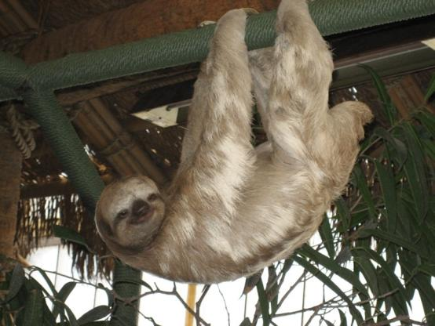
Ленивец
Ходить вверх ногами
Умеет ленивец.
Вот это умелец,
Вот это счастливец!

Slide 13
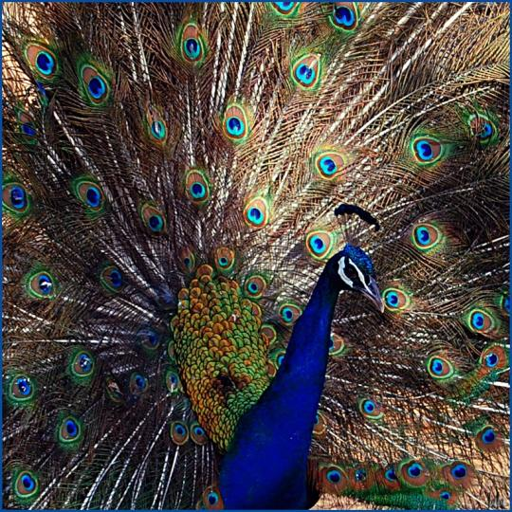
Павлин
Как на бал зимой
и летом
Разодета птица эта.
Чуть прищуривает
глаз:
Нет ли зеркальца
у вас?

Slide 14
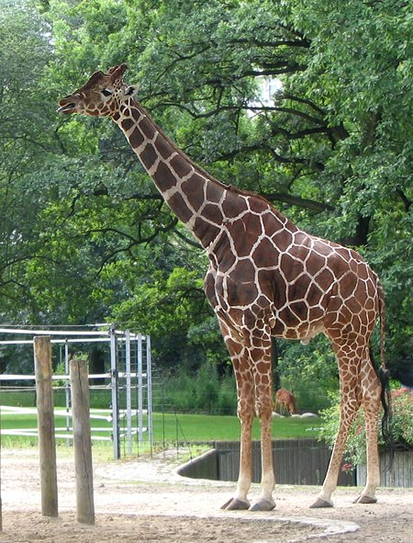
Жираф
Это что за великан,
Ростом, как подъёмный
кран?
Это, голову задрав,
Нас приветствует жираф!

Slide 15
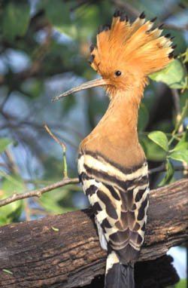
Удод
Он украшен хохолком,
Дом его в дупле сухом.
Знает весь лесной народ,
Что зовут его удод.

Slide 16
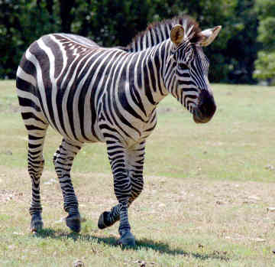
Зебра
Любит зебра
по лужайке
В полосатой бегать
майке.
Зебра даже за конфетку
Не оденет майку
в клетку.

Slide 17
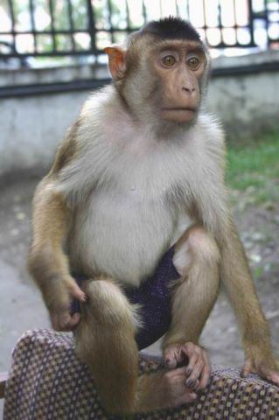
Мартышка
И девчонкам и мальчишкам
Корчит рожицы мартышка.
В зоопарке без детей
Жить бы грустно было ей.

Slide 18
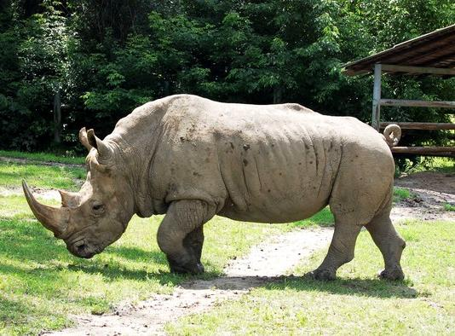
Носорог
Не бывает так,
чтоб нос
Рос не вниз,
а вверх бы рос.
Лишь у зверя
носорога
Вверх растёт
он в виде рога.

Slide 19
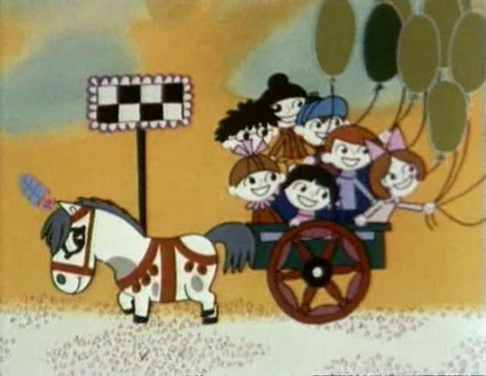
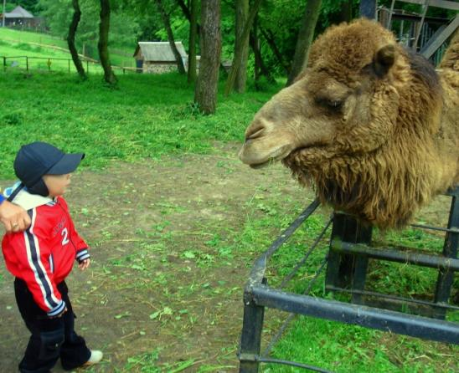
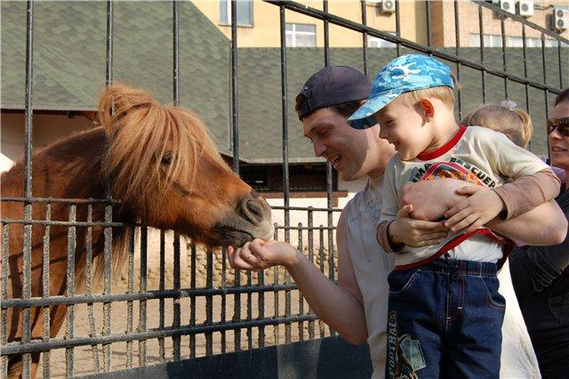
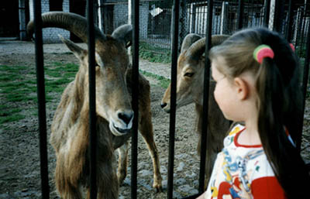
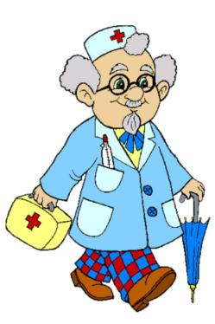
В зоопарке шуметь не принято,
это не нравится животным.
Они пугаются!
К клеткам близко не подходить!
Руки в клетки к животным
не протягивать!
Нельзя кормить животных!
В зоопарке они получают все
необходимые корма.
Не надо дразнить и трогать
животных!

Slide 20


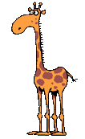

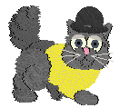
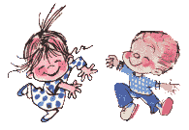
А сейчас танцуйте с нами!

Slide 21
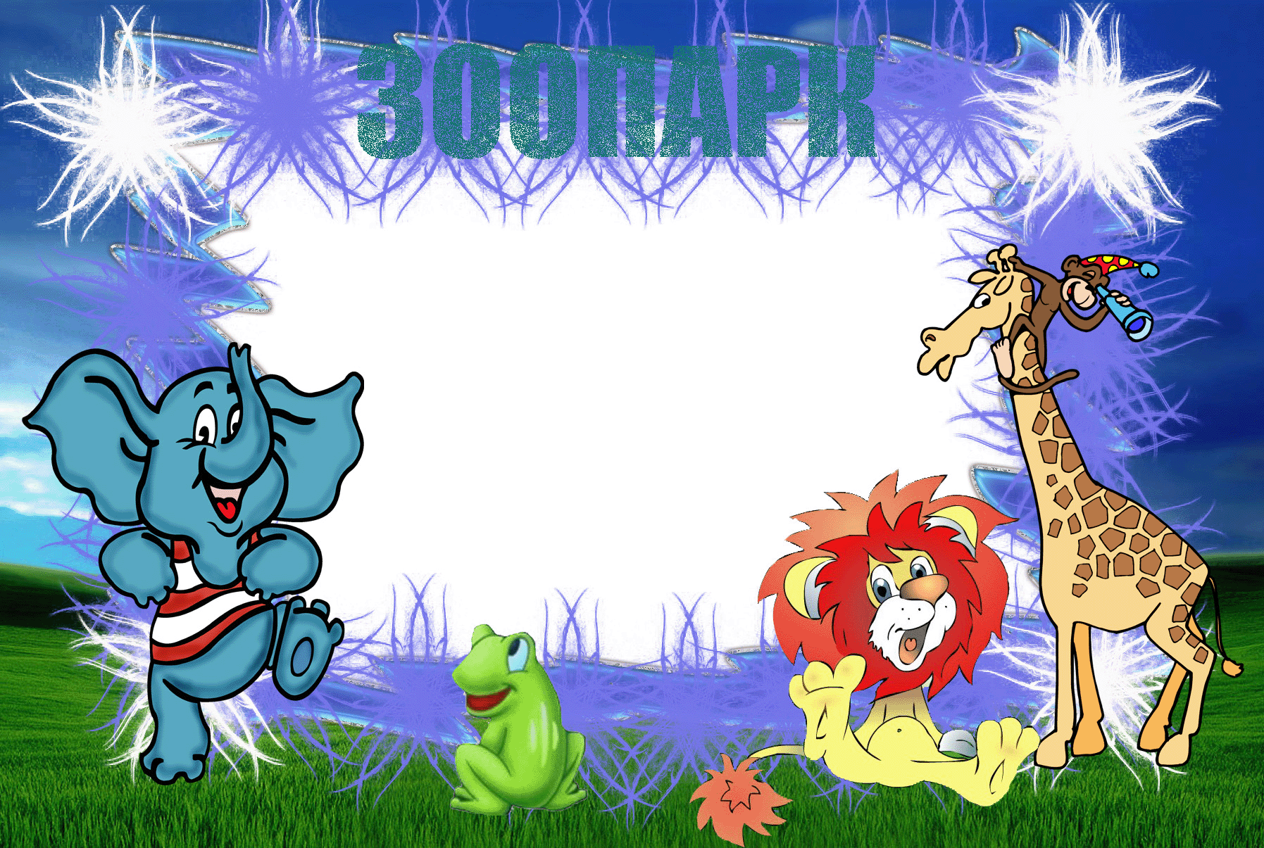

Вот и закончилась
наша прогулка
по зоопарку
До свидания!

